Slide 1


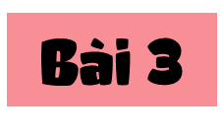



Slide 2
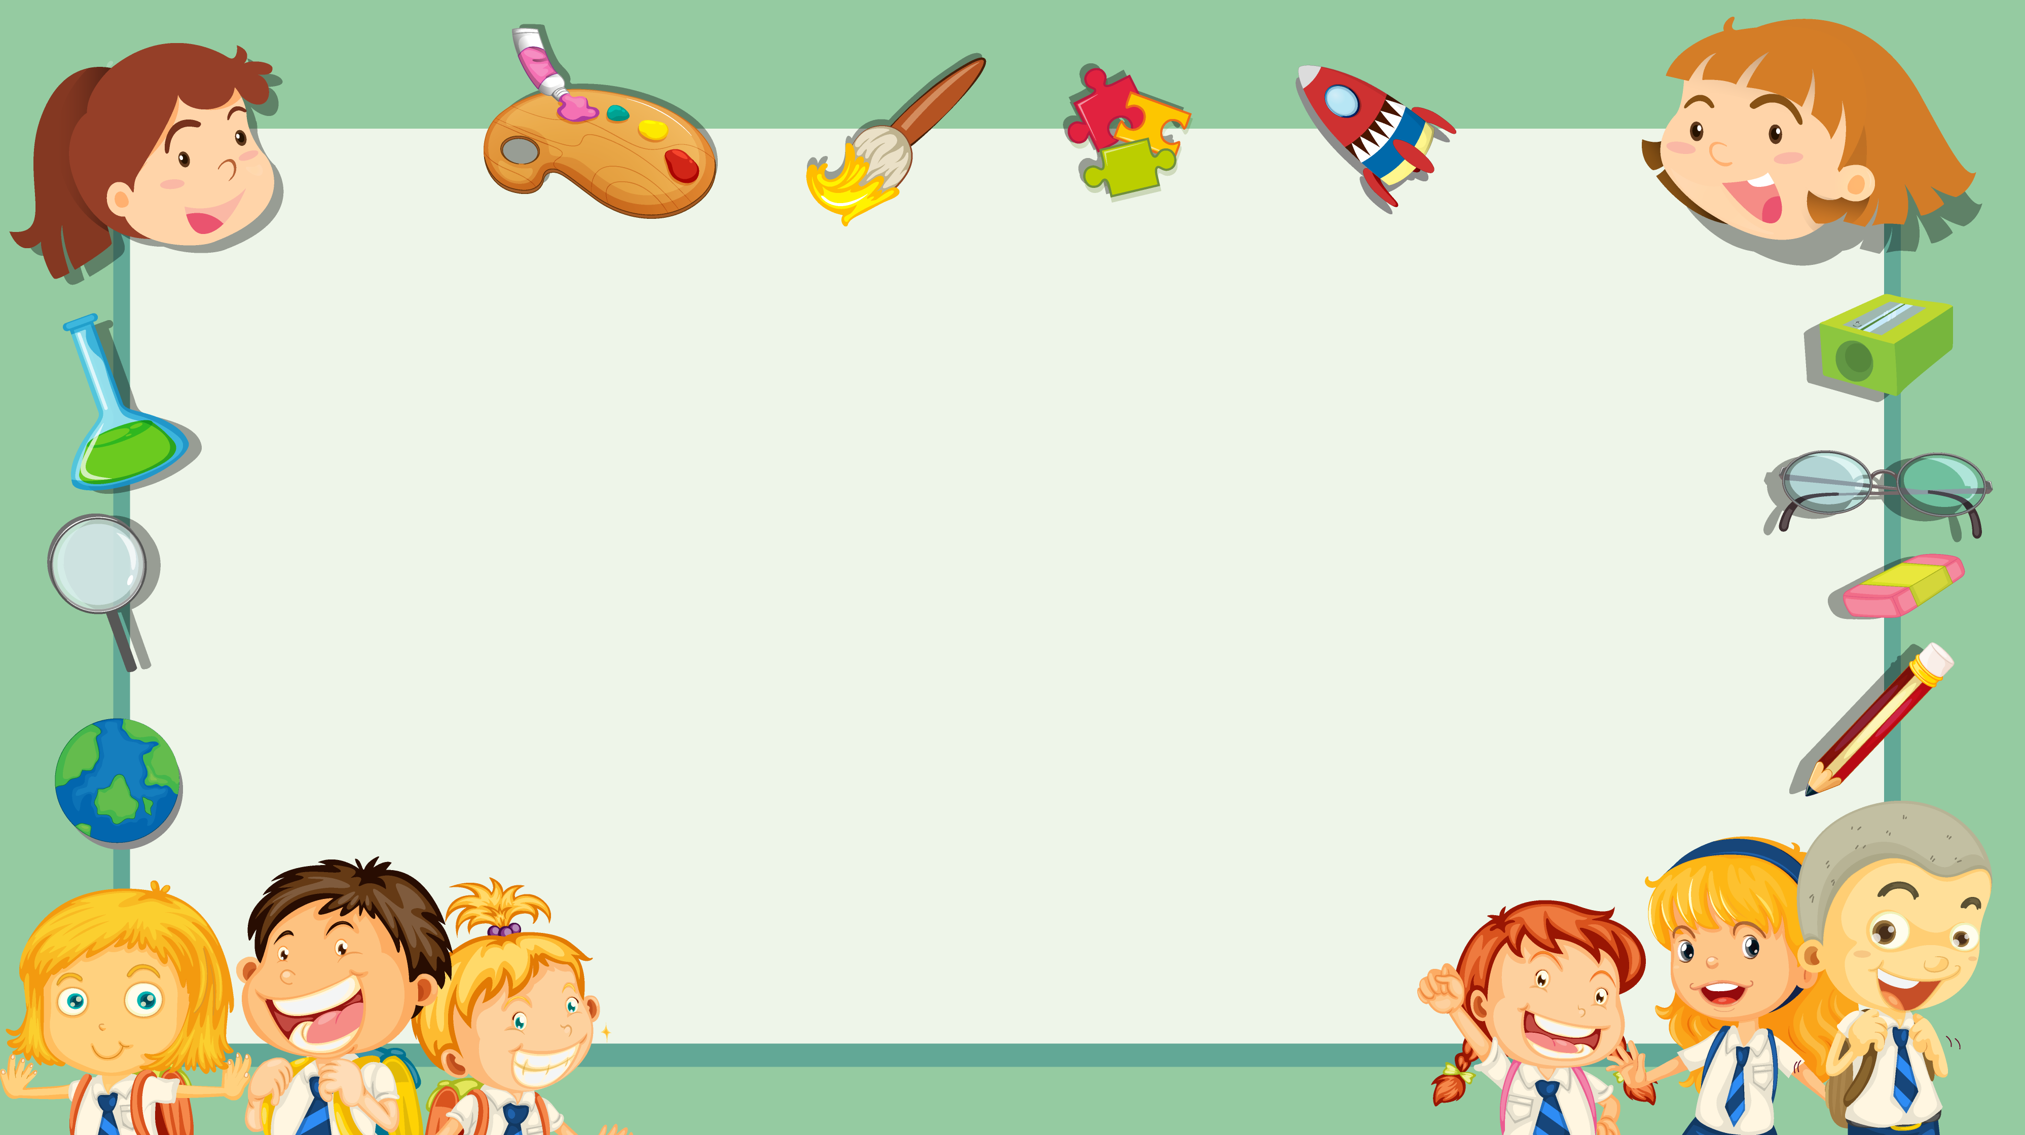


Slide 3

Cả lớp cùng đoán xem đôi bàn tay có thể làm những gì trong cuộc sống

Slide 4

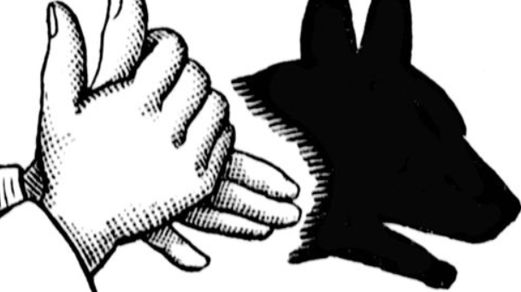



Slide 5


Kết luận
Bàn tay cũng biết nói vì nó có thể gửi đến những thông điệp thú vị, ý nghĩa nếu ta biết cách sử dụng chúng thật mềm mại, linh hoạt, khéo léo.

Slide 6
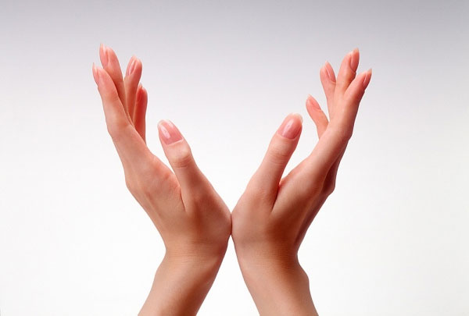
Đôi bàn tay khéo léo
1
Dự kiến sản phẩm sẽ làm
2
Làm sản phẩm
3
Trưng bày sản phẩm
4
Chia sẻ cách làm sản phẩm

Slide 7
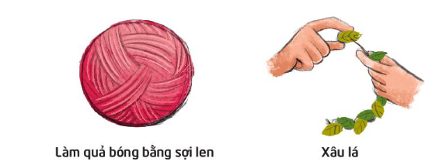

1
Dự kiến sản phẩm sẽ làm
Tranh lá khô

Slide 8
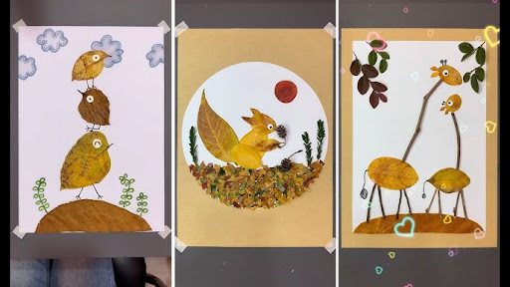
3
Trưng bày sản phẩm

Slide 9
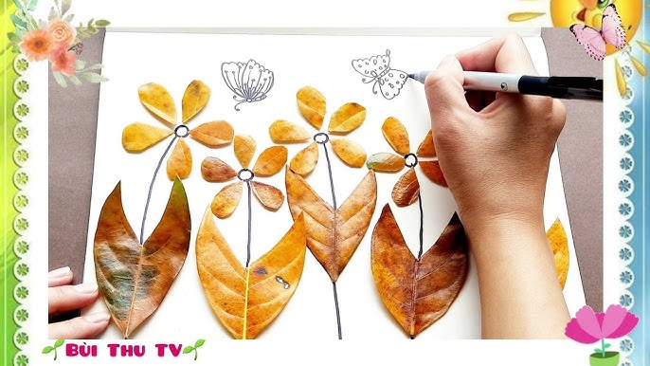
4
Chia sẻ cách làm

Slide 10
Theo các em ,để có thể làm nên những sản phẩm đẹp, chúng ta cần điều gì?

Slide 11
Kết luận
Bàn tay thật kì diệu, bàn tay có thể giúp ta làm mọi việc, tạo ra các sản phẩm. Để làm được nhiều việc hơn, luôn cần luyện tay khéo léo.

Slide 12


Slide 13
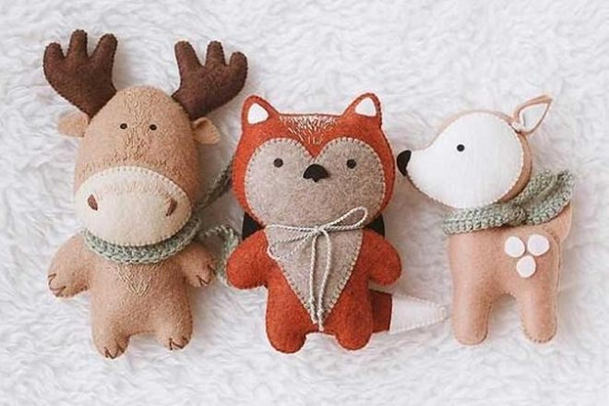
Quan sát và thử đoán xem, cần các dụng cụ, nguyên liệu để làm ra thú nhồi bông

Slide 14











Slide 15
Kết luận
Với bàn tay khéo léo và sự sáng tạo, chúng ta có thể làm được nhiều việc, tạo ra nhiều sản phẩm đẹp.

Slide 16
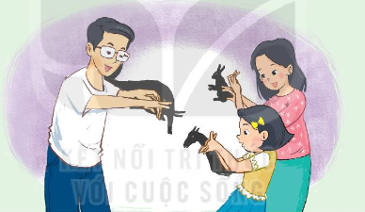
Về nhà
Cùng bố mẹ chơi trò xiếc bóng

Slide 17


